Slide 1


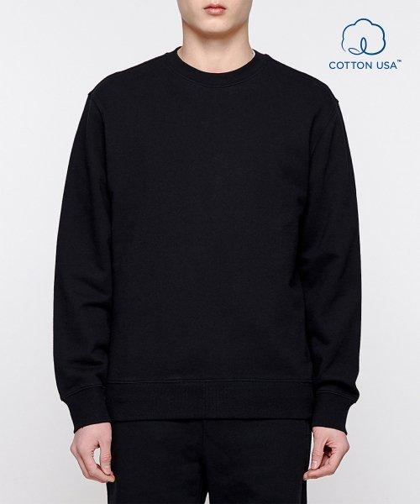
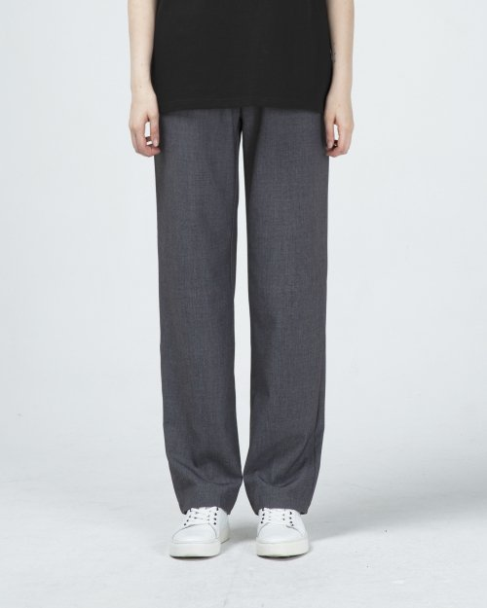
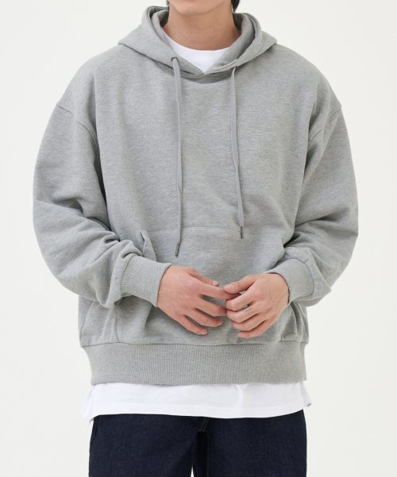
홍익 쇼핑몰 My page
로그아웃
나의 구매 내역
모두 선택
유재석 회원님
만족도 평가
환불 신청
검정 맨투맨
My page
- 나의 구매 내역
- 탈퇴
만족도 평가
환불 신청
회색 바지
만족도 평가
환불 신청
회색 후드티
구매 내역 삭제

Slide 2
유재석 님 로그아웃
홍익 쇼핑몰
검색
검색조건 선택
상품명
My page
판매자 센터
평균구매만족도

Slide 3
홍익 쇼핑몰
로그아웃
검정 맨투맨
상품명
검정 맨투맨

Slide 4
홍익 쇼핑몰
로그아웃
판매자 : 유재석
상품명 : 검정맨투맨
제작회사명 : 이지스퍼블리싱
가격 : 38,000원
남은 수량 : 375
판매 종료일 : 2022년 7월 7일
평균 구매 만족도 : 4.5
구매하기

Slide 5
홍익 쇼핑몰 판매자 센터
로그아웃
판매 중인 상품
유재석 회원님
회색 바지
판매자 센터
- 판매 중 상품 조회
- 상품 등록
- 판매 완료 상품 조회
검정 맨투맨
판매 완료 상품
회색 후드티

Slide 6
홍익 쇼핑몰 회원 가입
로그인
이름을 입력하세요
주민번호를 입력하세요
집 주소를 입력하세요
ID를 입력하세요
Password를 입력하세요
회원 가입

Slide 7
홍익 쇼핑몰 My page
로그아웃
탈퇴
유재석 회원님
홍익 쇼핑몰에서 탈퇴하시겠습니까?
탈퇴
My page
- 나의 구매 내역
- 탈퇴

Slide 8
홍익 쇼핑몰 판매자 센터 판매 완료 상품 조회
로그아웃
회색 후드티(판매 완료)
유재석 회원님
판매자 센터
- 판매 중 상품 조회
- 상품 등록
- 판매 완료 상품 조회

